Slide 1
第四章 向量组的线性相关性、
矩阵的秩
第五节 向量空间

Slide 2






一、向量空间的概念
定义1 设 为 维向量的集合，如果集合 非空，
且集合 对于加法及数乘两种运算封闭，即
（1）对任意 ，总有 ；
（2）对任意 ，总有 .
那么就称集合 为向量空间．
注 1、由定义可知，任何向量空间 一定包含零向量；
2、特别地，单独一个零向量也构成向量空间，称之为零向量空间.

Slide 3




例1 3维向量的全体构成的集合记作 ，则 是一个向量空间.
事实上有，
（1）任意两个3维向量的和仍为3维向量；
（2）任意数 乘任意一个3维向量仍为3维向量.
注 类似地， 维向量的全体构成的集合 ，也是向量空间.

Slide 4

例2 判别下列集合是否为向量空间：
解
对于 中任意的两个向量
有
所以 为向量空间.

Slide 5


例3 判别下列集合是否为向量空间.
解
不是向量空间.

Slide 6









例4 设 为两个已知的 维向量，试判断集合
是否为向量空间.
解
设
则可设
所以 为向量空间.
此时，空间 称为由向量 所生成的向量空间.

Slide 7



定义2 由 维向量 的任意线性组合构成的向量集合
是一个向量空间，称为由 生成的向量空间，记作 .

Slide 8













二、向量空间的基与维数
定义2 设 是向量空间，如果 个向量
能满足
（1） 线性无关；
（2）向量空间 中任意一个向量 都可由 线性表示.
则称 是向量空间 的一个基；称此向量组中向量的个数 为向量空间 的维数，记作 .
若 ，则称有序数组 为向量 在基 下的坐标.

Slide 9



注 1、向量空间的维数实际上就是其作为向量组的秩；
2、零向量空间的维数为0；
3、 维基本向量组 是 的一个基；
4、若向量组 是向量空间 的一个基，则
就等于 ，即

Slide 10
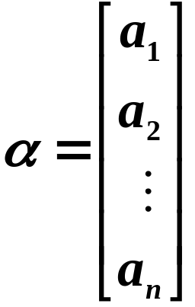

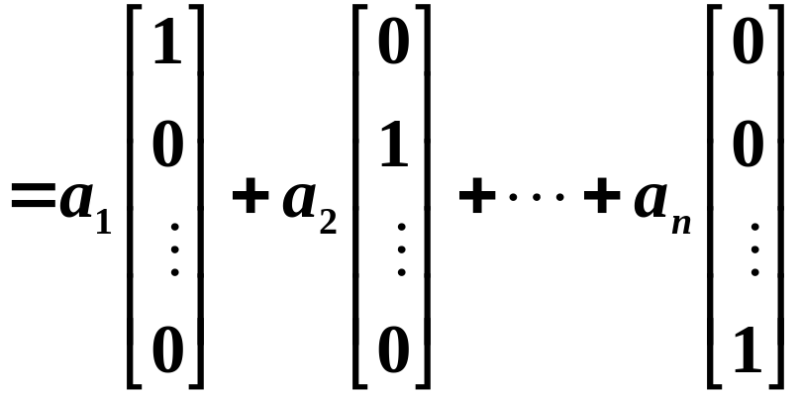



例5 求向量 在 维基本向量组
构成的基下的坐标.
解
因为
所以 在基 下的坐标为 .

Slide 11

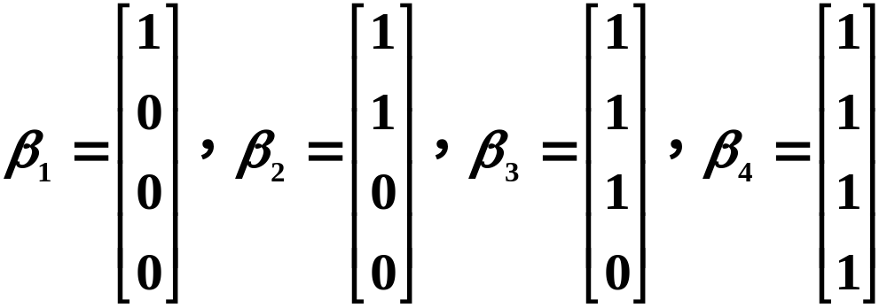
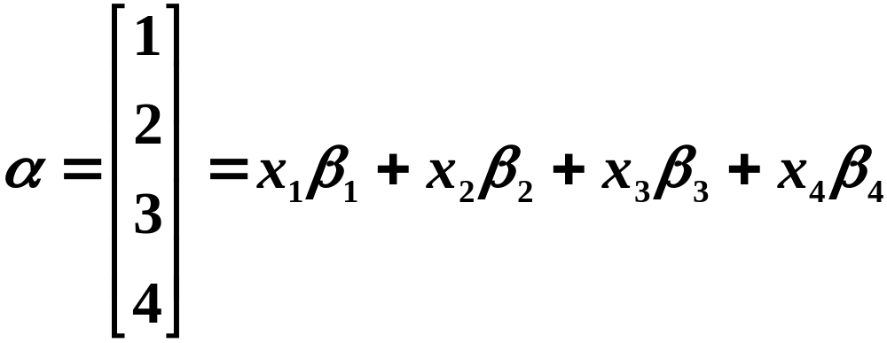
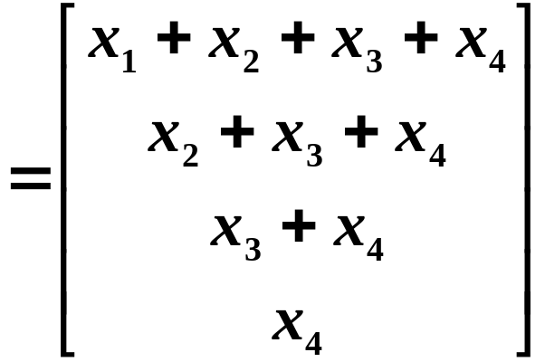






例5 求向量 在基
下的坐标.
解
设
则
所以 在基 下的坐标为 .

